Slide 1
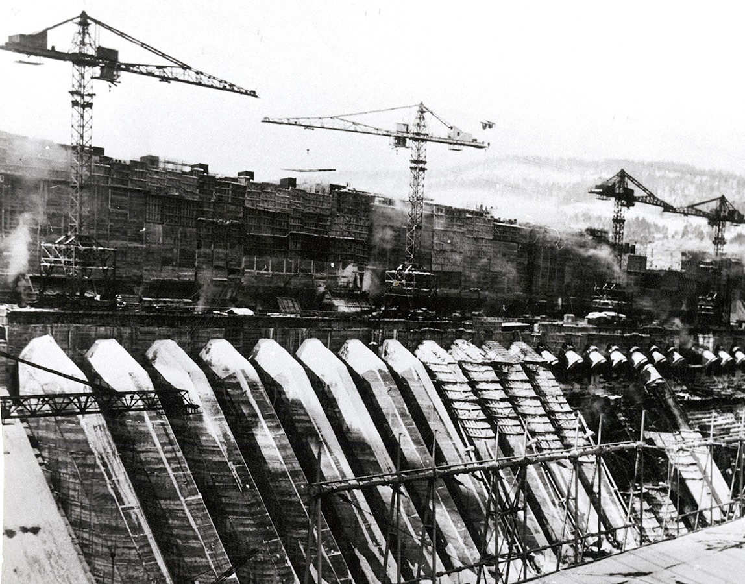
«Великий перелом». Индустриализация

Slide 2
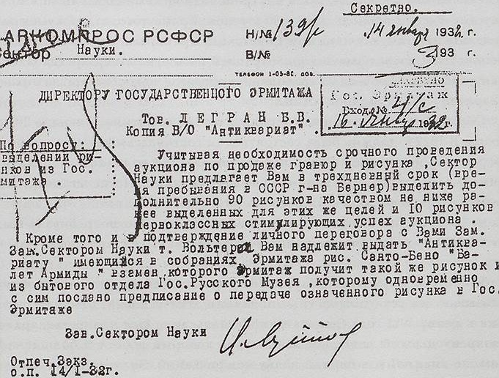
Финансирование индустриализации
Из СССР, кроме золота, нефти и других полезных ископаемых, вывозились также экспонаты из запасников русских музеев.

Slide 3
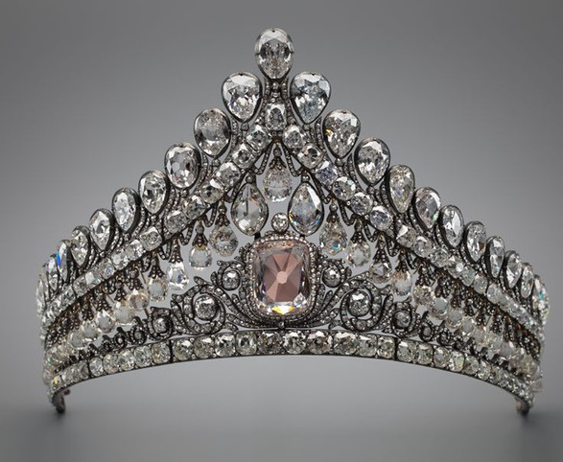
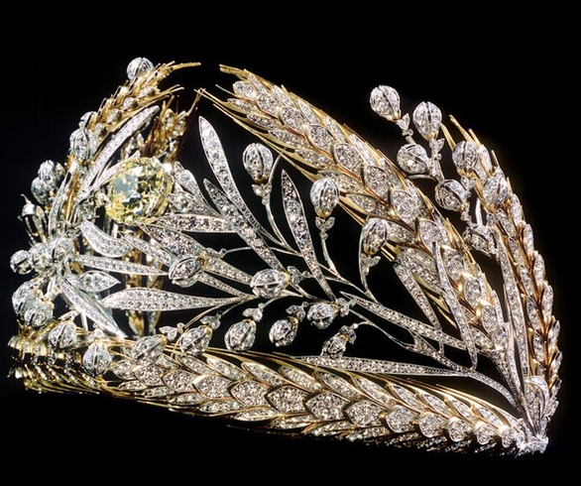
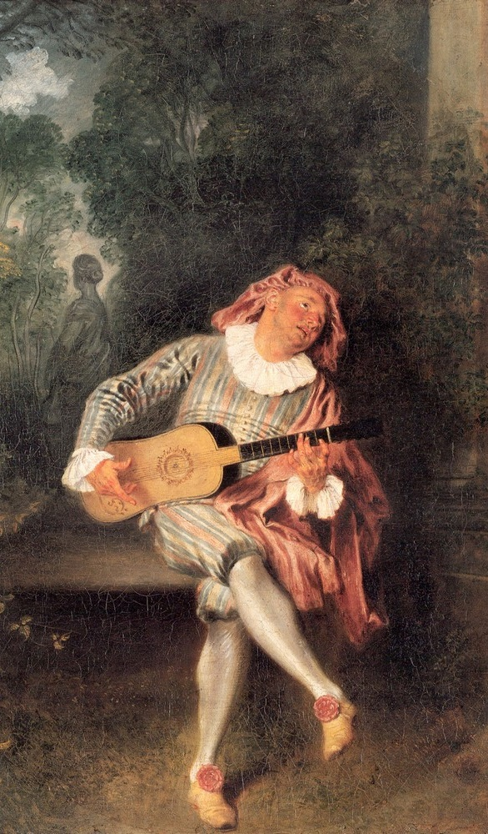
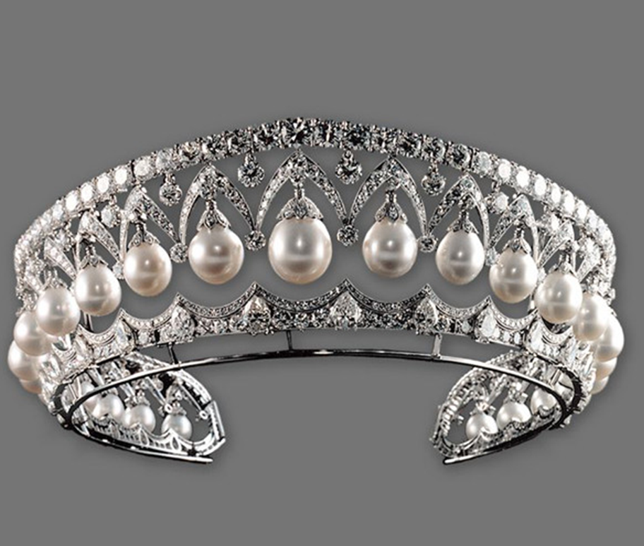
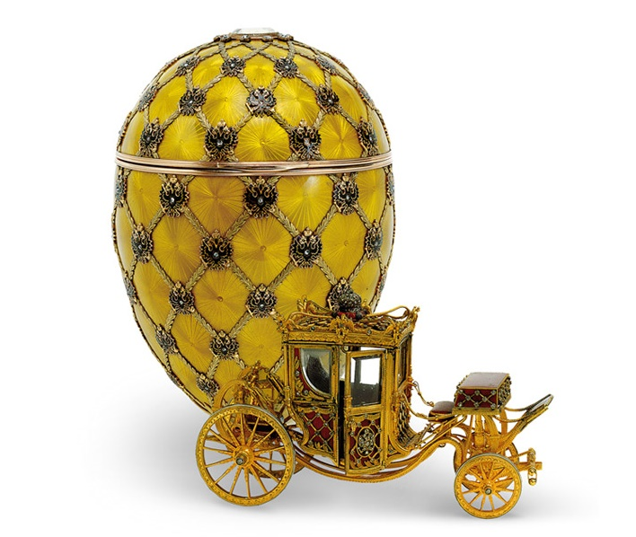
Проданные
из России экспонаты

Slide 4
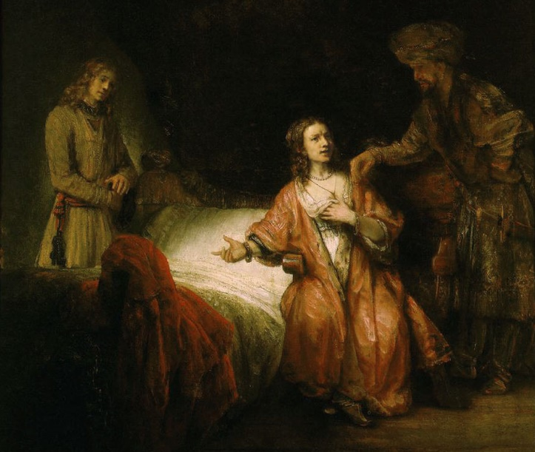
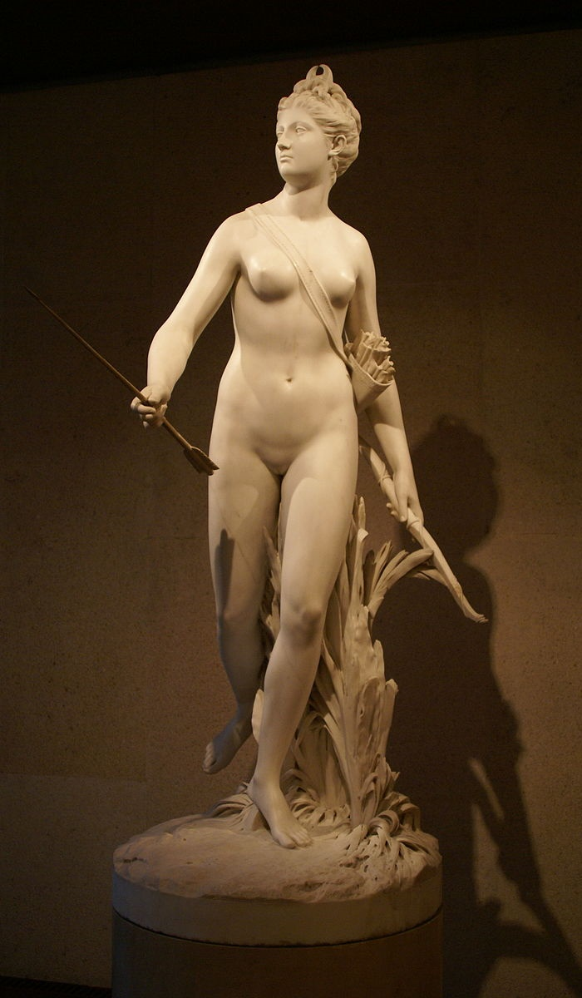
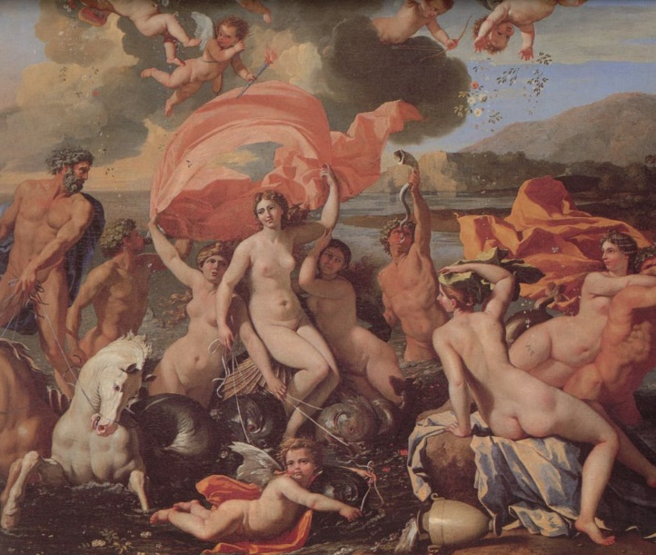
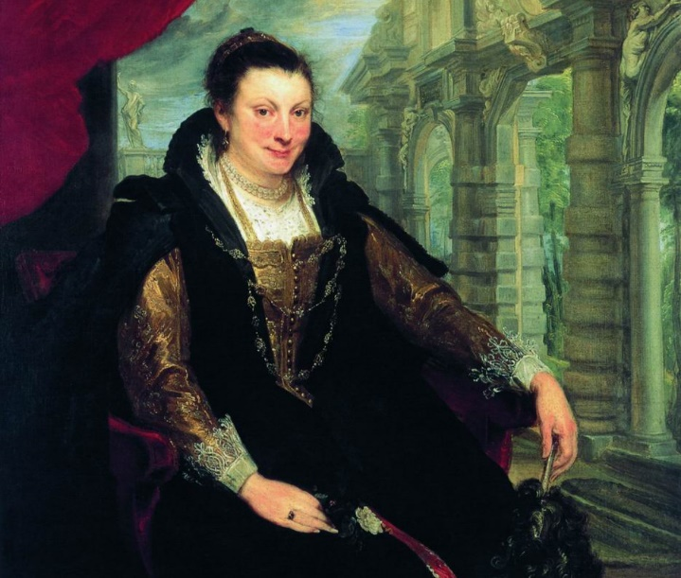
Проданные
из России экспонаты

Slide 5
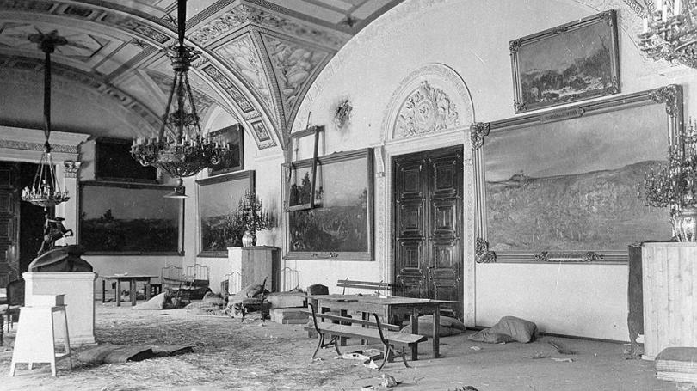
Прибыль от продаж музейных экспонатов не оказала большого влияния на ход индустриализации.

Slide 6
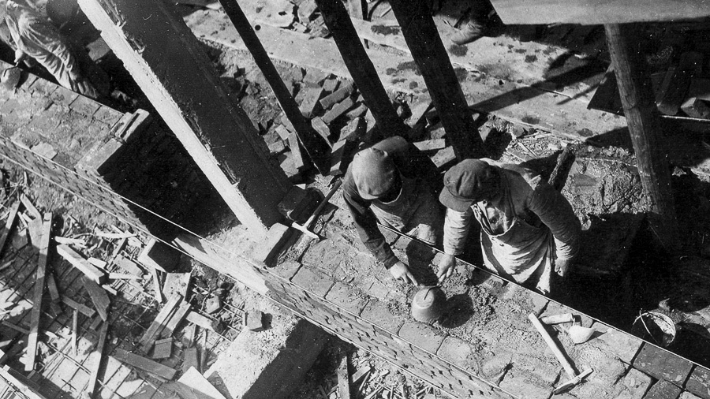

Slide 7
Вопросы занятия
1
Разработка и принятие плана первой пятилетки.
2
Финансирование ускоренного промышленного производства.
3
Ход и особенности советской индустриализации.
4
Цена и издержки индустриализации.
5
Итоги и достижения промышленного развития.

Slide 8
Положение СССР к концу 1920-х годов
Увеличение отставания Советского Союза от западных стран
Рост безработицы
Введение планового перераспределения ресурсов между деревней и городами
Острая нехватка продовольствия в городах
Необходимость немедленного перевооружения армии

Slide 9
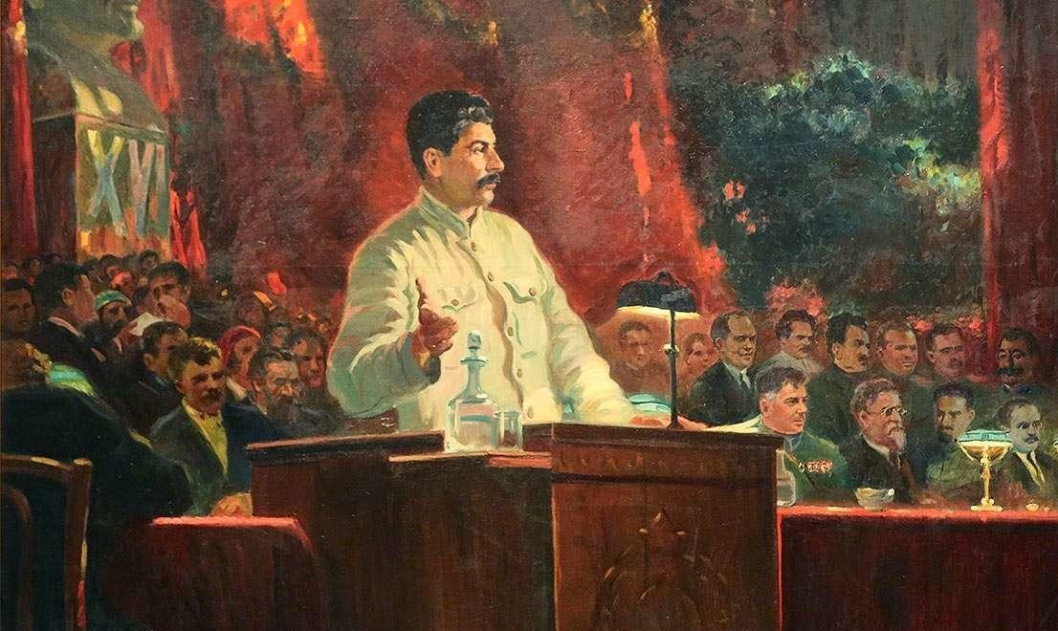
В 1925 году было объявлено
о необходимости превращения СССР
в индустриальное государство.

Slide 10
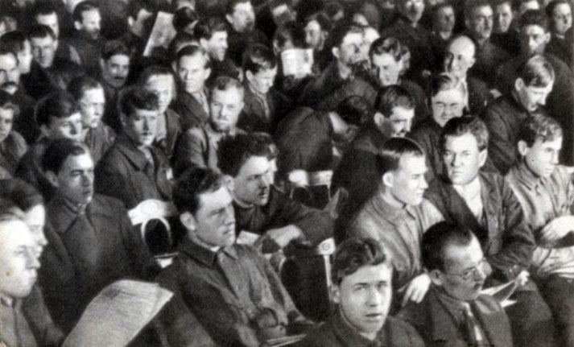
XIV съезд ВКП(б)
Был взят курс на индустриализацию,
но её формы и темпы определены
ещё не были.

Slide 11
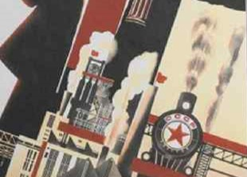
Индустриализация —
создание во всех отраслях промышленности, а также в других сферах народного хозяйства, крупного машинного производства.

Slide 12
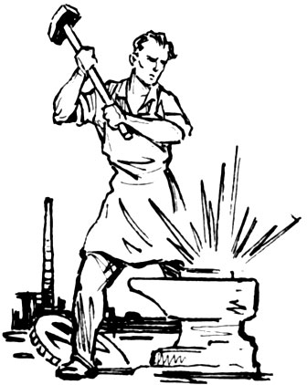
Причины индустриализации в СССР
1
Ликвидация отставания СССР
от западных стран.
2
Обеспечение развития СССР
в военной сфере.
3
Улучшение уровня жизни
рабочих в СССР.

Slide 13
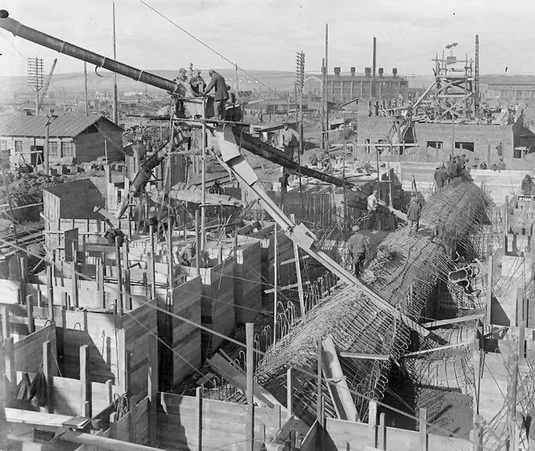
Задача индустриализации – «догнать
и перегнать» развитые западные государства.

Slide 14
Обсуждение путей проведения индустриализации
«Щадящий» вариант постепенного накопления средств через продолжение нэпа
Группа Бухарина, Рыкова и Томского
Возникновение разногласий в вопросах о темпах и источниках проведения индустриализации
Ускоренный вариант наращивания промышленного производства
Сталин и его сторонники

Slide 15
Позиция Сталина и его сторонников
1
2
3
Отсутствие
иностранных
инвестиций
Максимальное использование
внутренних ресурсов
Приоритетное
развитие тяжёлой промышленности

Slide 16
Изменения во внутренней политике
Взятие курса
на форсированную индустриализацию
Победа точки
зрения Сталина
Начало преобразований
в промышленности, с/х
и культуре
Радикальный
поворот от нэпа

Slide 17
Законодательно начало индустриализации было закреплено
в апреле 1927 года IV съездом Советов СССР.
В декабре 1927 года XV съезд ВКП(б) принял директивы по составлению первого пятилетнего плана.

Slide 18
План первой пятилетки
Был разработан Госпланом и ВСНХ
как продолжение и развитие идей долгосрочного плана ГОЭЛРО.

Slide 19
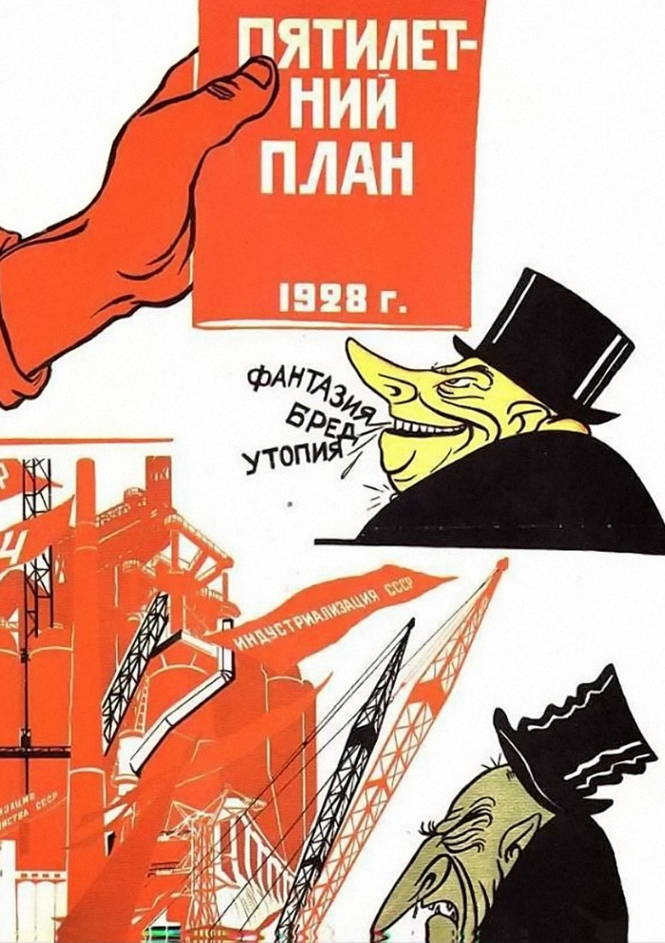
Первый в истории СССР пятилетний план был рассчитан на проведение
с 1 октября 1928 года по 1 октября
1933 года.
В мае 1929 года V Всесоюзный съезд Советов принял этот план как закон.

Slide 20
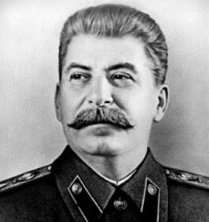
«...Год великого перелома
на всех фронтах
социалистического
строительства».
И. В. Сталин (про 1929 год)
1879–1953

Slide 21
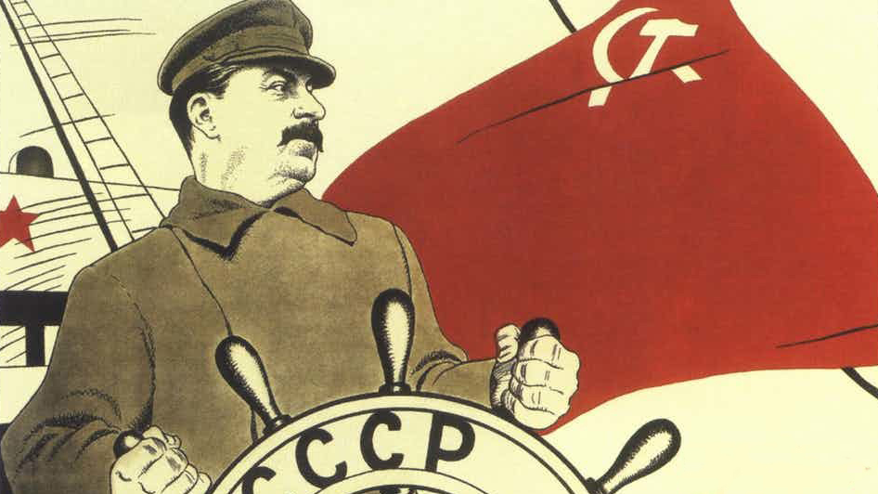
Политику форсированной индустриализации
и коллективизации сельского хозяйства называют эпохой «великого перелома».

Slide 22
Форсированная индустриализация
Доходы от монополии государства
на внешнюю торговлю
Источники финансирования
индустриализации
Увеличение налогообложения населения
Добровольно-принудительные займы индустриализации

Slide 23
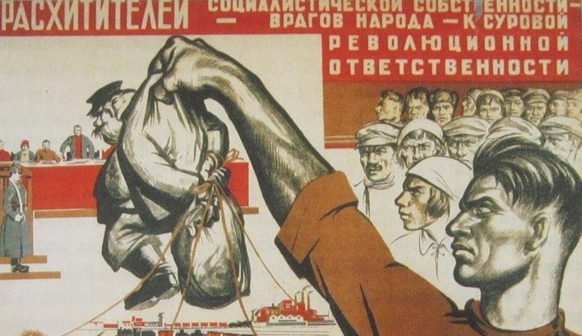
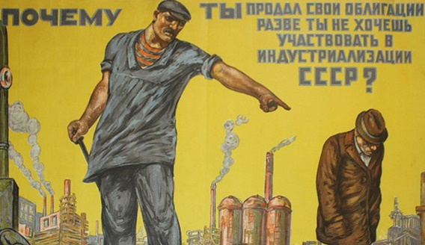
План первой пятилетки
В 1927 году первый заём дал почти
половину вкладов в промышленность.
Доходы от экспорта зерна и леса
покрывали только 20–25 % потребностей индустриализации.

Slide 24
Форсированная индустриализация
Поиск средств для индустриализации
Проведение коллективизации
Получение валюты
на покупку станков
Увеличение экспорта
хлеба за границу

Slide 25
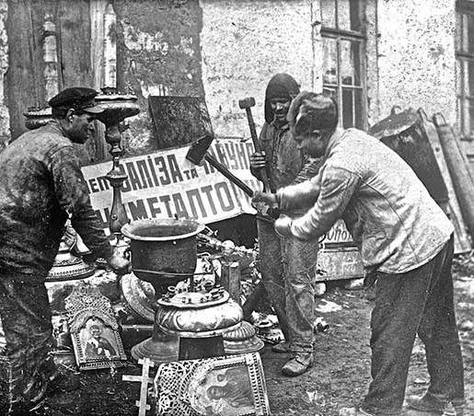
В СССР ощущался острый дефицит материалов, в том числе и цветных металлов.

Slide 26
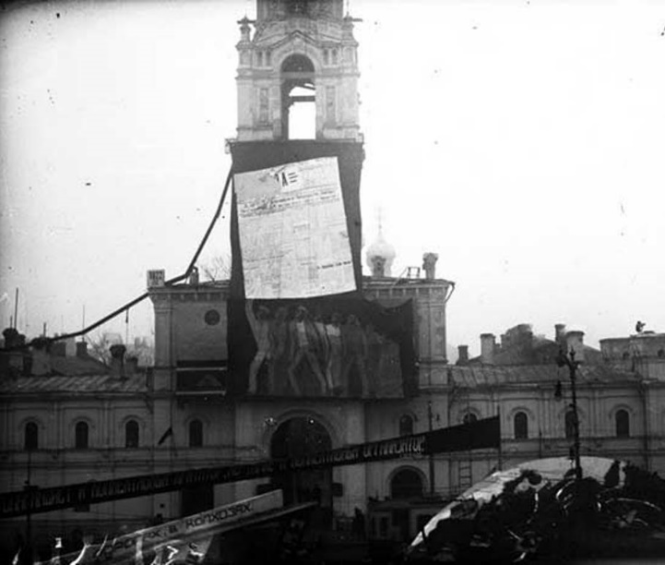
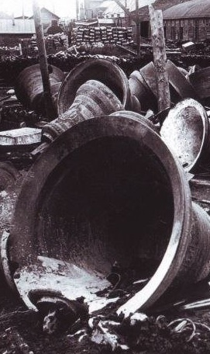
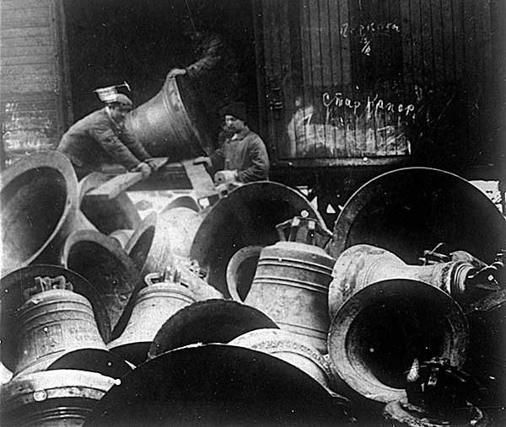
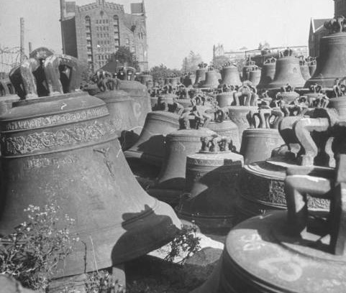
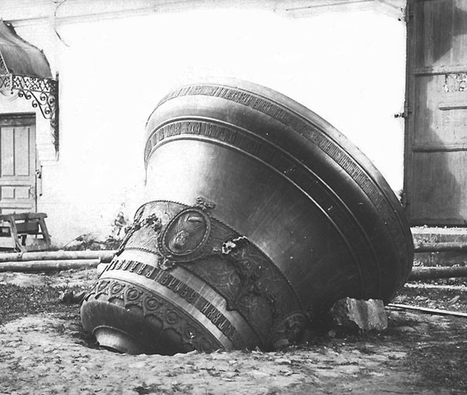

Slide 27
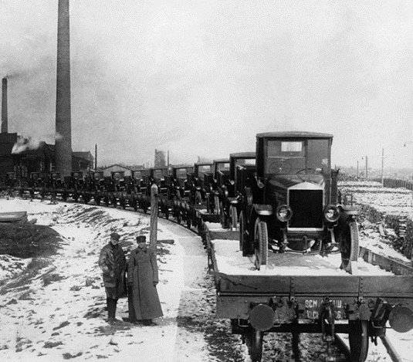
Колокольная
бронза обеспечила предприятия металлом на все 1930-е годы.

Slide 28
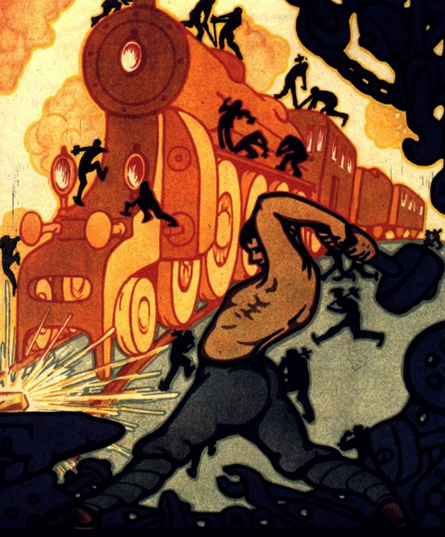
Планы первой пятилетки
(1928–1933 годы)
1
Резкое повышение производительности
труда.
2
Строительство более 1200 заводов.
3
Увеличение выпуска промышленной продукции на 180 %.
4
Увеличение выпуска с/х продукции
на 55 %.

Slide 29
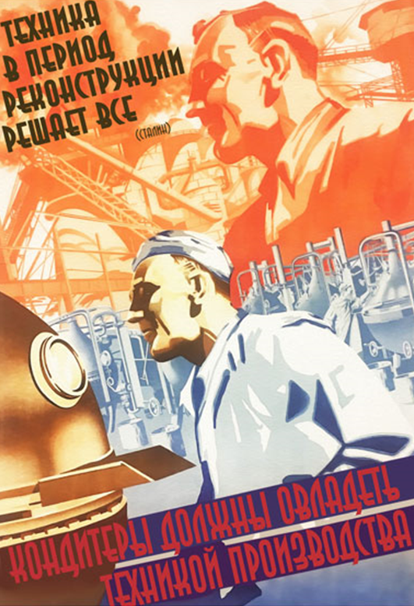
Советский плакат

Slide 30
Развитие промышленности
в первую пятилетку
Развитие машиностроения
Развитие
энергетики
Рост промышленности и сельского хозяйства
Генеральный курс индустриализации
Развитие химической промышленности
Развитие
металлургии

Slide 31
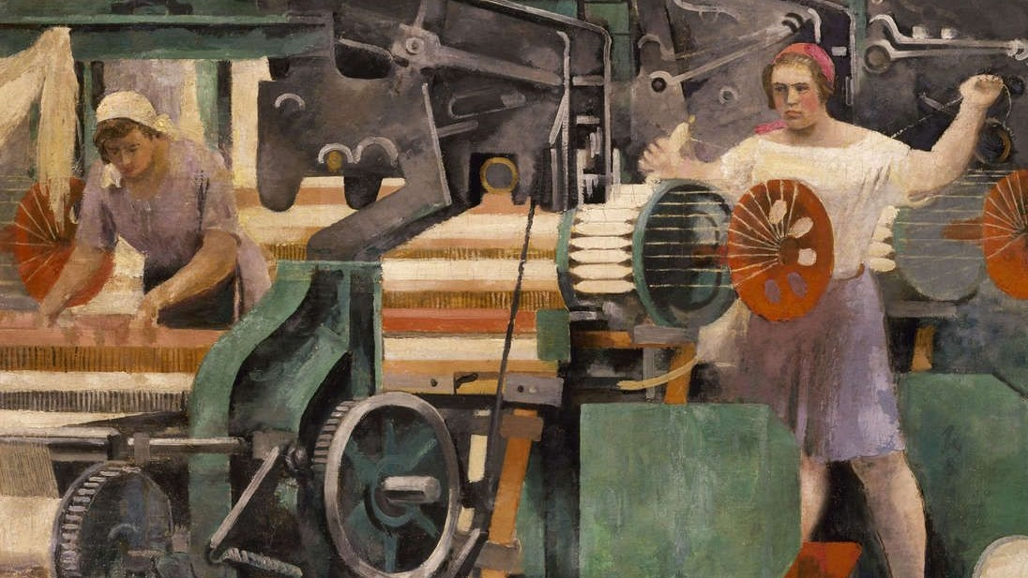
А. Самохвалов.
Ткацкий цех.
1929

Slide 32
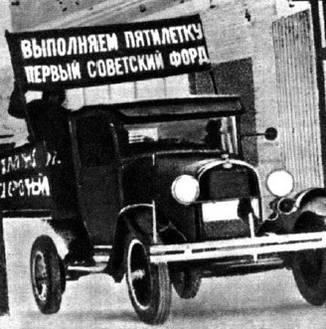
Индустриализация
в СССР
1
2
Импорт станков, оборудования и материалов.
Приглашение иностранных специалистов.

Slide 33
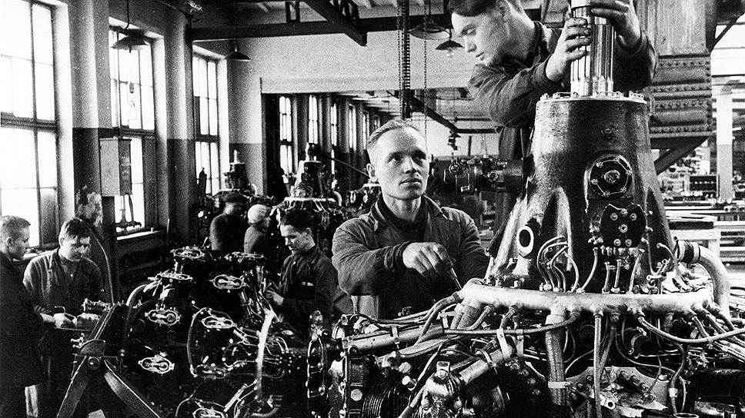
В СССР ощущалась острая нехватка квалифицированной рабочей силы.

Slide 34
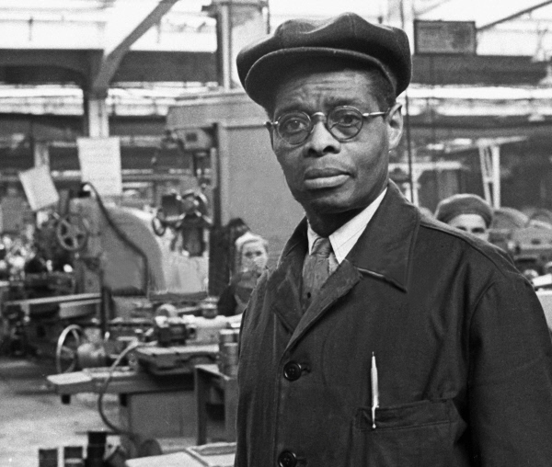
Первая пятилетка
Налаживать импортное оборудование
и поточные линии на новых заводах
помогали специалисты из Германии и США.

Slide 35
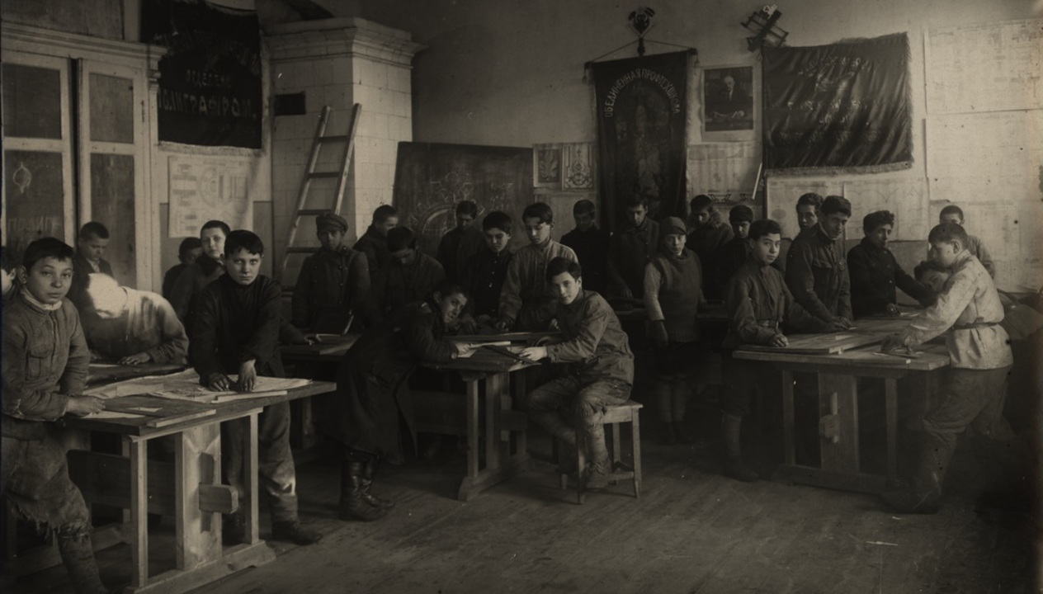
Еврейская профессионально-техническая школа.
Минск
Во время первой пятилетки стали открываться новые высшие и средние технические учебные заведения.

Slide 36
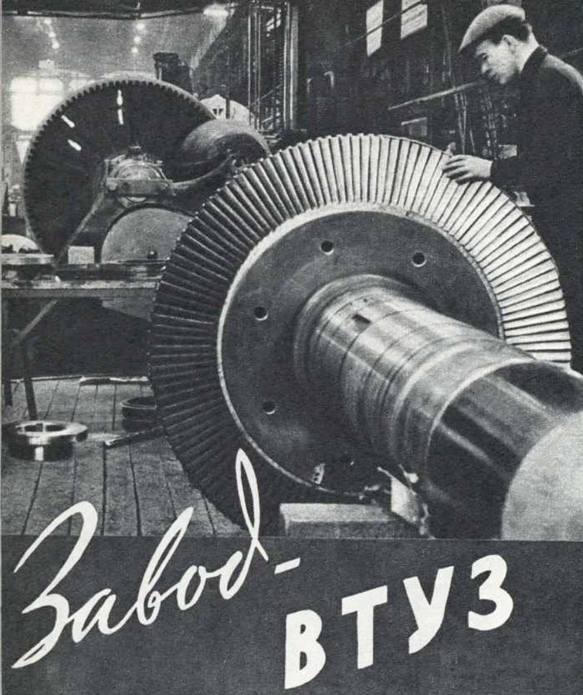
В 1930-е годы в СССР создавались вечерние отделения при институтах, промышленные академии и заводы-втузы.

Slide 37
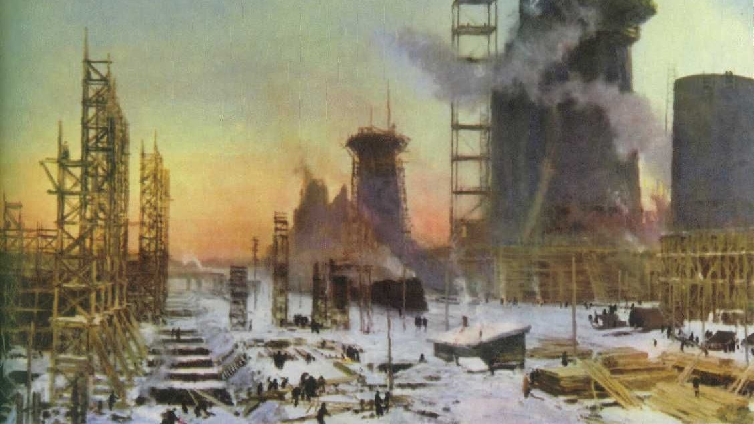
Запланированное
на первую пятилетку до конца воплотить не удалось, однако был сделан огромный шаг вперёд.

Slide 38
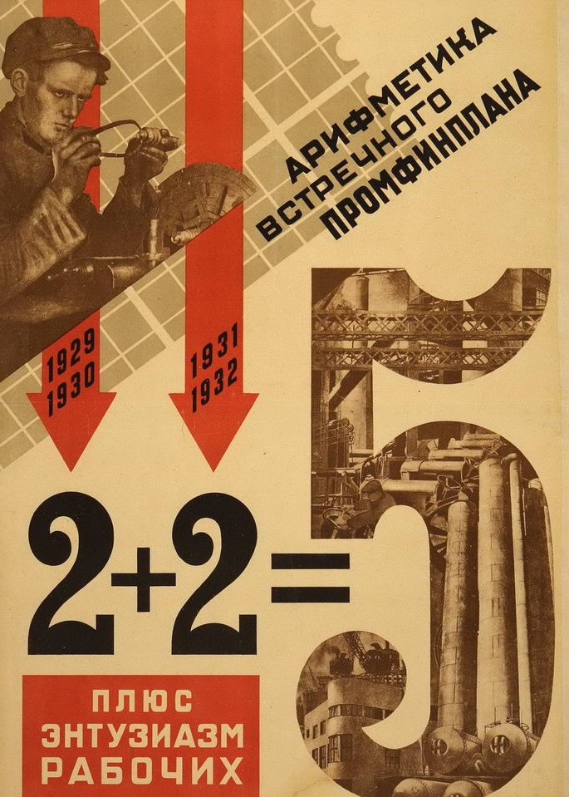
В конце 1932 года было объявлено об успешном и досрочном выполнении первой пятилетки за 4 года и 3 месяца.

Slide 39
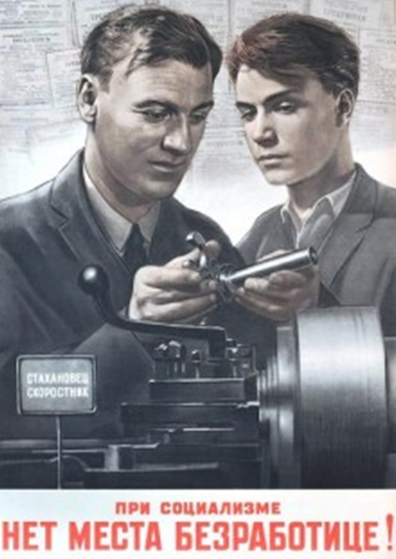
Итоги первой пятилетки
1
Производство продукции тяжёлой промышленности выросло в 2,8 раза.
2
Производство продукции машиностроения выросло в 4 раза.
3
Была ликвидирована безработица.
4
Начался процесс стремительной
урбанизации.

Slide 40
Развитие промышленности
в 1933–1937 годах
Отсутствие необходимости
в ускоренных темпах
индустриализации
Постановка новой задачи на вторую пятилетку
Завершение технической реконструкции всего
народного хозяйства

Slide 41
«Техника без людей, овладевших
техникой, мертва. Техника во главе
с людьми, овладевшими техникой,
может и должна дать чудеса.
Вот почему упор должен быть
сделан теперь на людях, на кадрах,
на работниках, овладевших техникой».
И. В. Сталин
1879–1953

Slide 42
Старый лозунг «Техника решает всё!»
в годы второй пятилетки был заменён лозунгом «Кадры решают всё!».

Slide 43
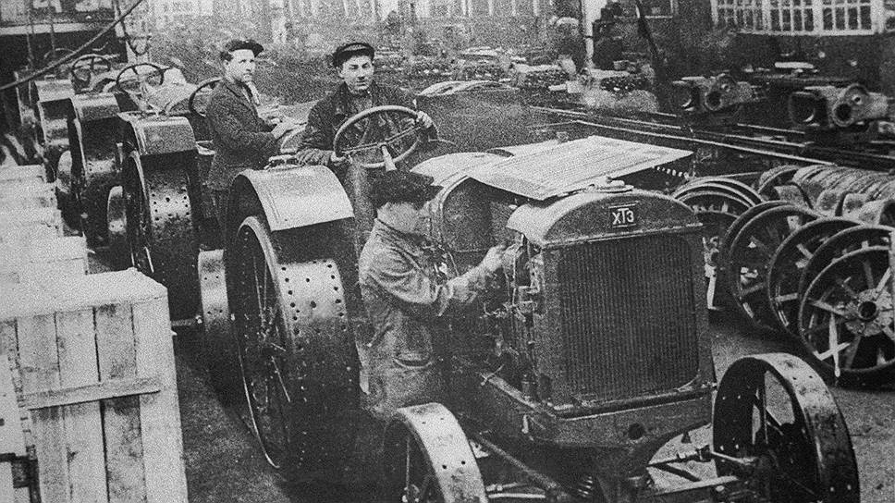
В годы третьей пятилетки (1938–1942) основное внимание уделялось тяжёлой индустрии.

Slide 44
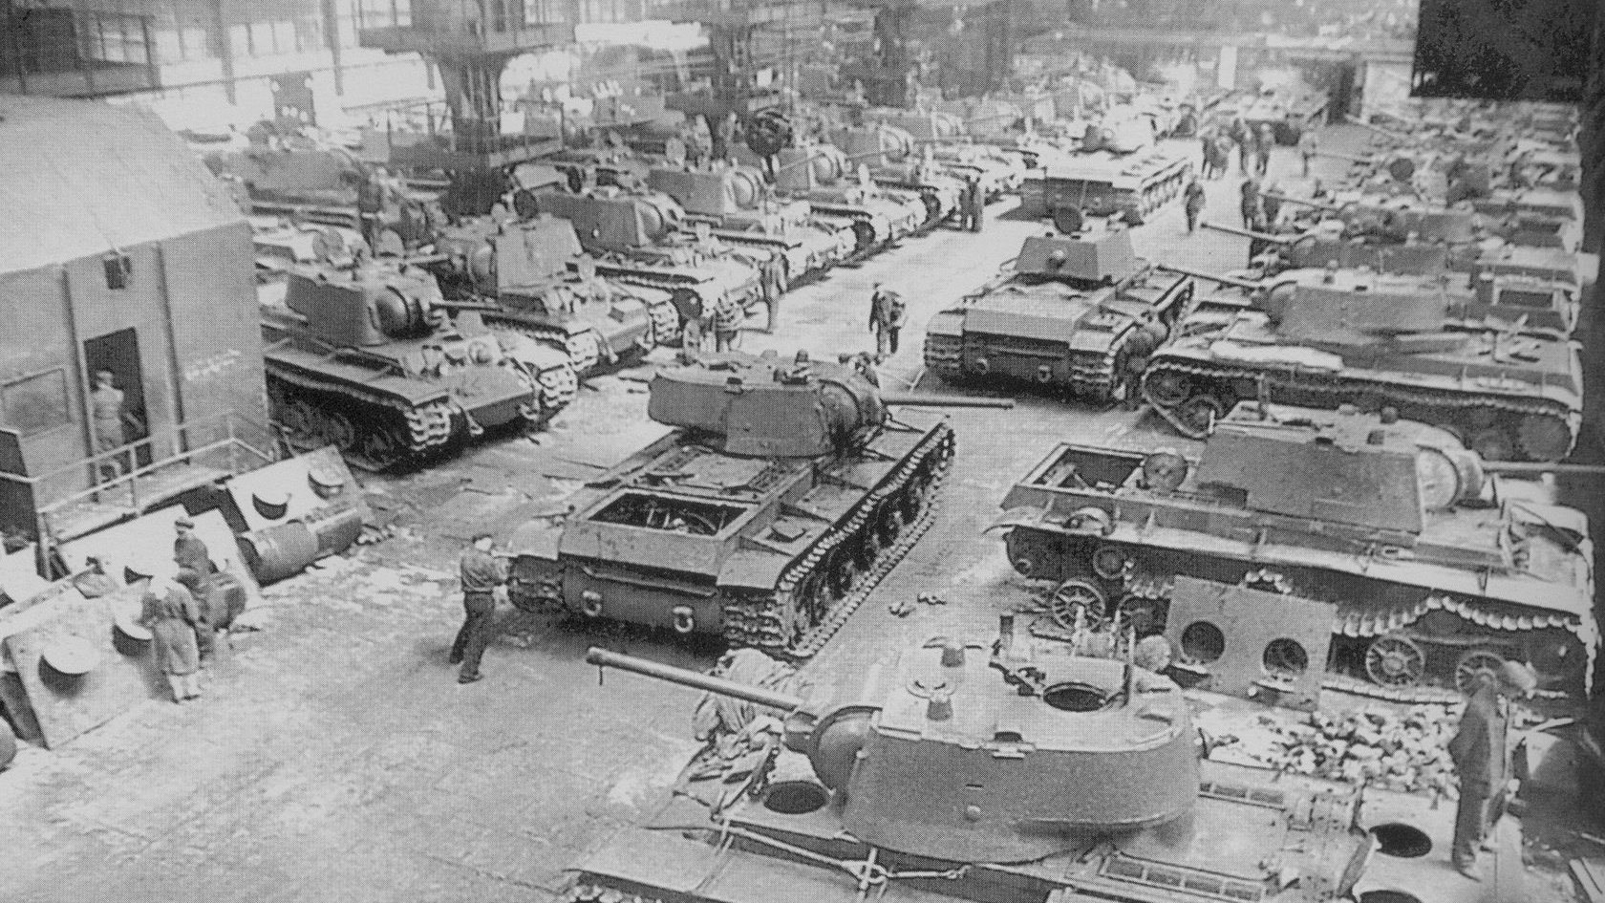
В годы третьей пятилетки
приоритетными стали именно оборонные отрасли промышленности.

Slide 45
В третьей пятилетке руководство страны выдвинуло лозунг: «Догнать и перегнать в экономическом отношении наиболее развитые капиталистические страны».

Slide 46
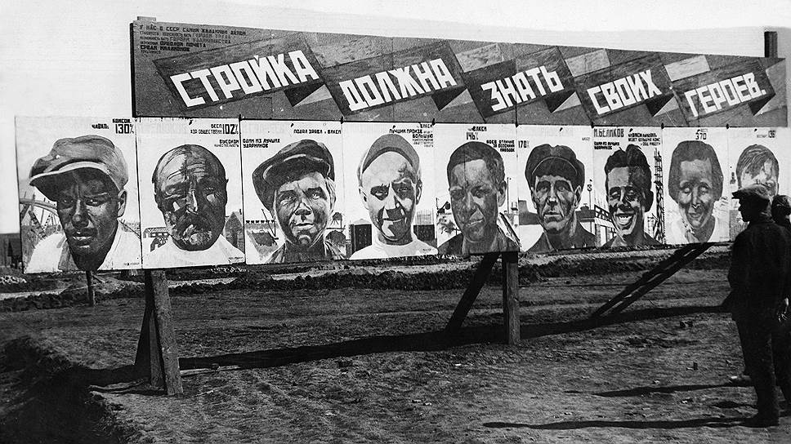
Немалую роль в проведении форсированной индустриализации сыграл народный энтузиазм.

Slide 47
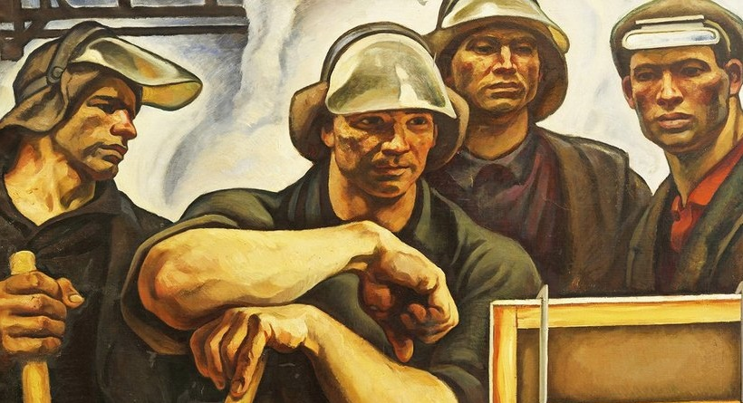
С 1929 года в СССР началось социалистическое соревнование.
По всей стране развернулось
движение ударников производства.

Slide 48
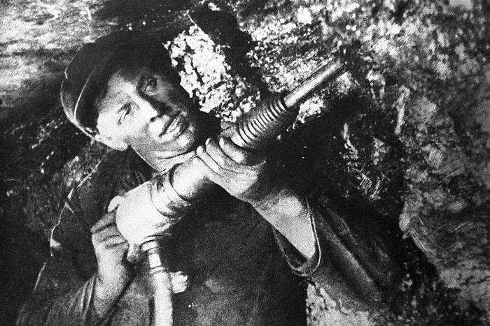
Вторая пятилетка
В 1935 году на смену ударничеству пришло стахановское движение, которое было
связано с многоразовым перевыполнением плана.

Slide 49
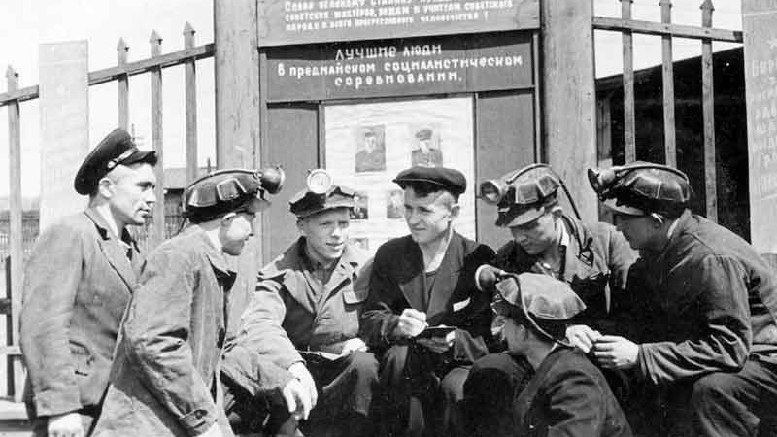
Результаты в соцсоревнованиях часто достигались большой физической нагрузкой рабочих и инженеров.

Slide 50
Цена и издержки индустриализации
Многие работники расценивали большую физическую нагрузку как усиление эксплуатации
Тысячи советских людей были наказаны за «противодействие» стахановскому движению
Высокая зарплата и льготы стахановцев вызывали брожение среди остальных работников

Slide 51
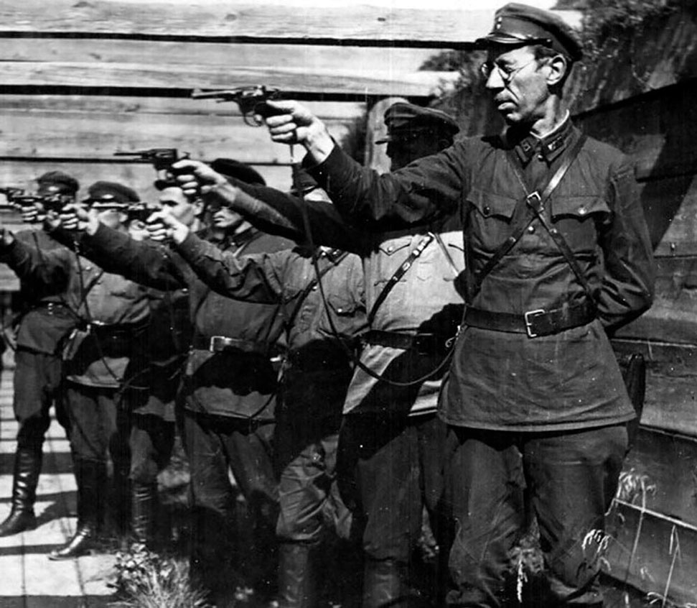
Репрессии против советских граждан применялись, исходя из установки Сталина об усилении классовой борьбы.

Slide 52
Цена и издержки индустриализации
1
2
3
В уголовном
праве появилось
такое понятие,
как «вредительство»
В нём могли обвинить специалистов, если на предприятии не был выполнен план или произошла авария
Тысячи опытных руководителей были арестованы и расстреляны за срывы плановых заданий

Slide 53
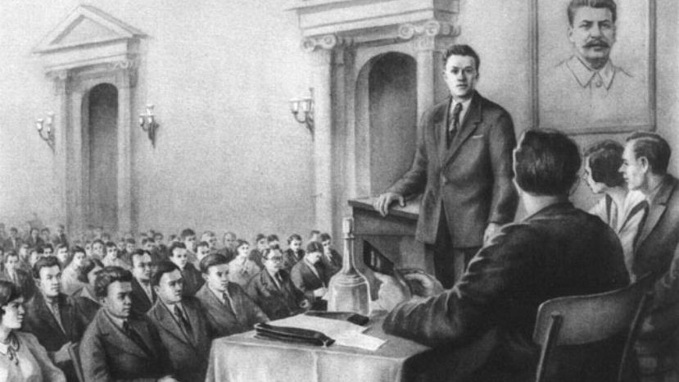
К. Финогенов. Партийная чистка.
1934
Проходили социальные «чистки»
от «враждебных советской власти элементов».

Slide 54
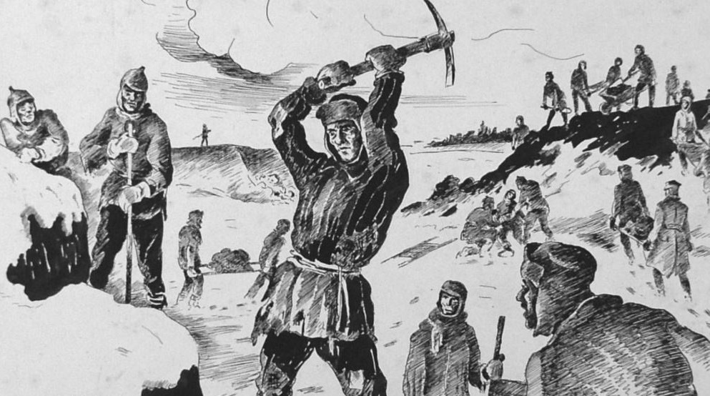
В 1929 году для освоения районов Дальнего Востока, Сибири и Крайнего Севера было решено использовать труд заключённых.

Slide 55
Для организованного использования труда заключённых в 1930 году
в ОГПУ было создано Главное
управление лагерей (ГУЛАГ).

Slide 56
Кольская железная дорога
Заключёнными и спецпереселенцами были построены
Беломоро-Балтийский канал,
Волжская ГЭС,
Кольская железная дорога.
Беломоро-Балтийский
канал
Волжская ГЭС

Slide 57
Цена и издержки индустриализации
Была создана мощная индустриальная база
Были установлены нормы потребления
по хлебу, маслу, сахару
и другим продуктам
С 1929 по 1935 год в СССР действовала карточная система
Возник дефицит товаров лёгкой промышленности
и народного потребления

Slide 58
Первые пятилетки
Руководящие работники, передовики производства, высший командный состав Красной Армии проблем со снабжением продуктами не имели и получали более высокую зарплату, чем рядовые работники.

Slide 59
Цена и издержки индустриализации
Необходимость предотвращения
текучести кадров
Принятие мер для закрепления рабочих
на производстве
Введение трудовых
книжек в 1939 году

Slide 60
Для осуждённых учёных
и конструкторов с 1929 года организовывались специальные технические бюро.
В них они могли продолжать
свою научную деятельность.

Slide 61
В результате форсированной индустриализации в СССР появились новые отрасли промышленности.

Slide 62
Новые отрасли промышленности
в СССР
1
5
Тракторостроение.
Станкостроение.
2
6
Авиастроение.
Тяжёлое машиностроение.
3
7
Автомобилестроение.
Сельхозмашиностроение.
4
Моторостроение.

Slide 63
Форсированная индустриализация
Высокого уровня достигло развитие химической промышленности, энергетики.

Slide 64
Итоги и достижения промышленного развития
Начало разработки нефтяных месторождений в Поволжье
Создание новых индустриальных центров
Сдвиг промышленного производства
на восток
Возникновение крупных угольно-металлургических производств на Урале
и в Сибири

Slide 65
В 1931 году была построена
Туркестано-Сибирская железная
дорога.
Она соединила Урало-Сибирский
регион с Казахстаном и Средней
Азией.

Slide 66
Итоги первых пятилеток
1
К 1938 году СССР занимал второе место в мире по показателям промышленного производства.
2
К концу третьей пятилетки в СССР было построено около 9 тысяч новых промышленных предприятий.
3
В некоторых отраслях по некоторым показателям СССР обогнал Германию, Францию, Великобританию.
4
СССР всё ещё отставал по производству промышленной продукции на душу населения.

Slide 67
Развивалась городская инфраструктура, появились такие виды транспорта, как автобусы и троллейбусы.

Slide 68
Первые пассажиры московского метро
В 1935 году была запущена первая линия московского метро.

Slide 69
Итоги первых пятилеток
Форсированная индустриализация
в СССР
Масштабные
перемены в народном хозяйстве
Резкий рост
численности рабочего
класса
Значительные изменения
в социальном
составе населения

Slide 72
«Великий перелом».
Индустриализация
1
В 1925 году был взят курс на проведение форсированной индустриализации в СССР.
2
В СССР в годы первых пятилеток была создана мощная индустриальная база.
3
Была ликвидирована безработица. Значительно вырос рабочий класс.
4
Сформировалась новая советская интеллигенция из выходцев из рабочих и крестьян.

Slide 73
«Великий перелом».
Индустриализация
5
Сталинская индустриализация была основана
на сверхцентрализации и репрессиях.
6
Возник дефицит товаров лёгкой промышленности и народного потребления.
Форсированная индустриализация была проведена
за счёт выкачанных из деревни ресурсов, внутренних займов, дешёвой рабочей силы, труда заключённых
и пролетарского энтузиазма.
7

